Slide 1
文具及管總文具申請

Slide 2
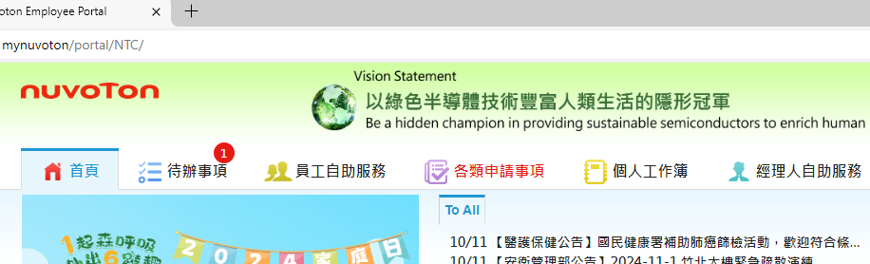
開啟網頁
點擊 各類申請事項

Slide 3
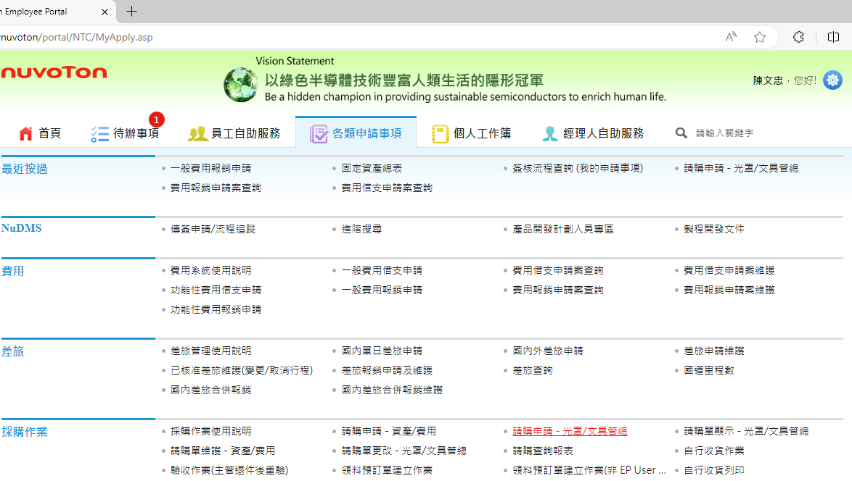
文具及管總文具申請
點擊 請購申請 - 光罩/文具管總

Slide 4
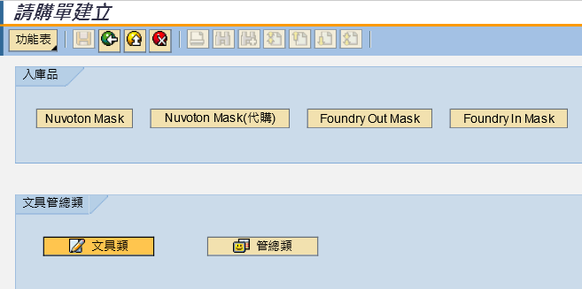
文具申請
點擊 文具類

Slide 5
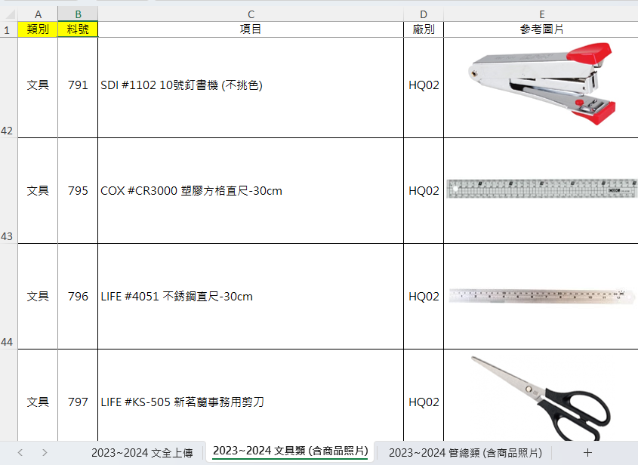
開啟 Excel 檔案 (檔案明年找總務)
點擊 2023~2024 文具類 (含商品照片)

Slide 6
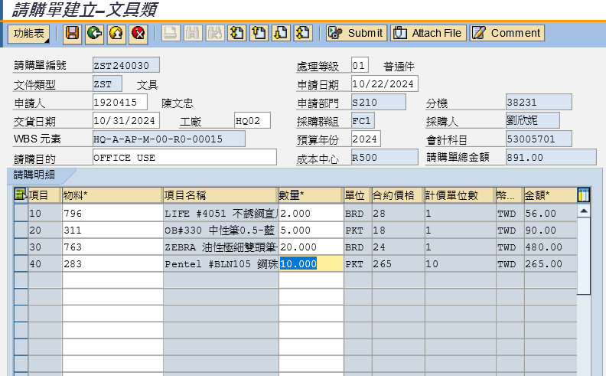
選擇 交貨日期/工廠/請購目的
1
3
按 Submit
2
輸入 物料編號 / 請購數量

Slide 7
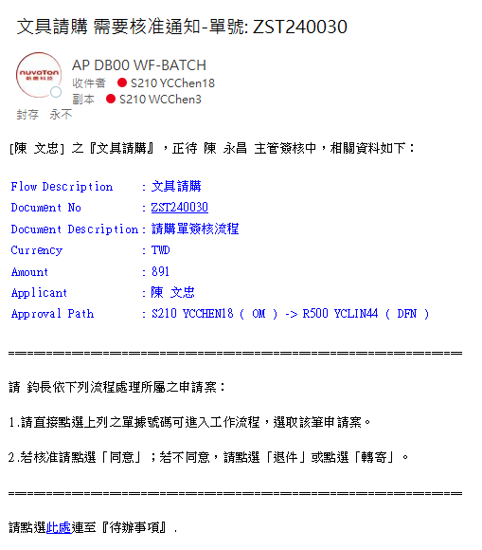
會收到 文具請購 需要核准通知

Slide 8
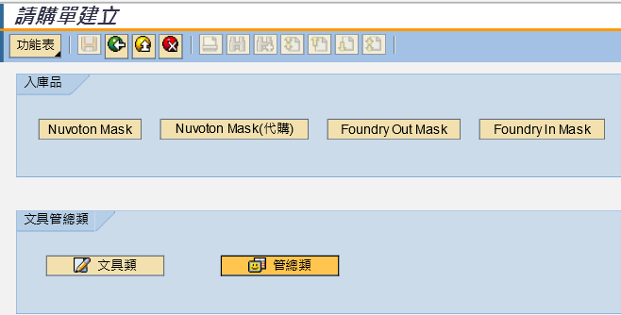
管總文具申請
點擊 管總類

Slide 9
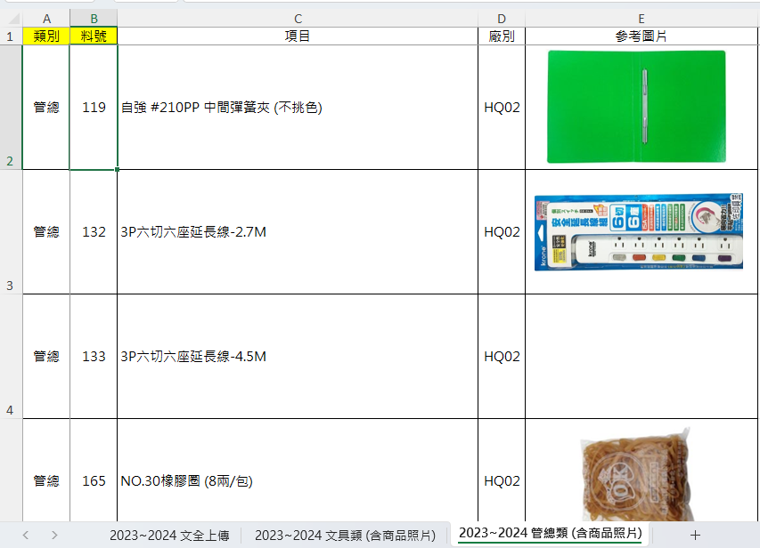
開啟 Excel 檔案 (檔案明年找總務)
點擊 2023~2024 管總類 (含商品照片)

Slide 10
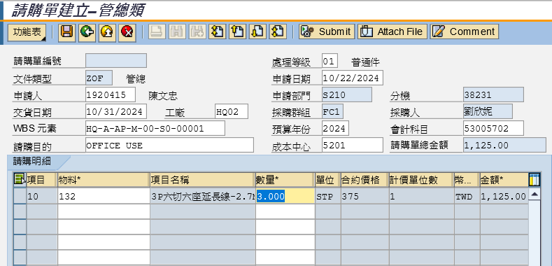
選擇 交貨日期/工廠/請購目的
1
3
按 Submit
WBS 元素 輸入 HQAAPM00S000001
2
輸入 物料編號 / 請購數量

Slide 11
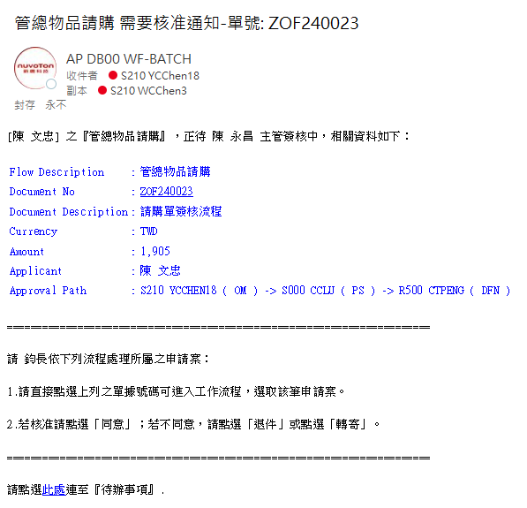
會收到 管總物品請購 需要核准通知

